Slide 1
설계

Slide 2
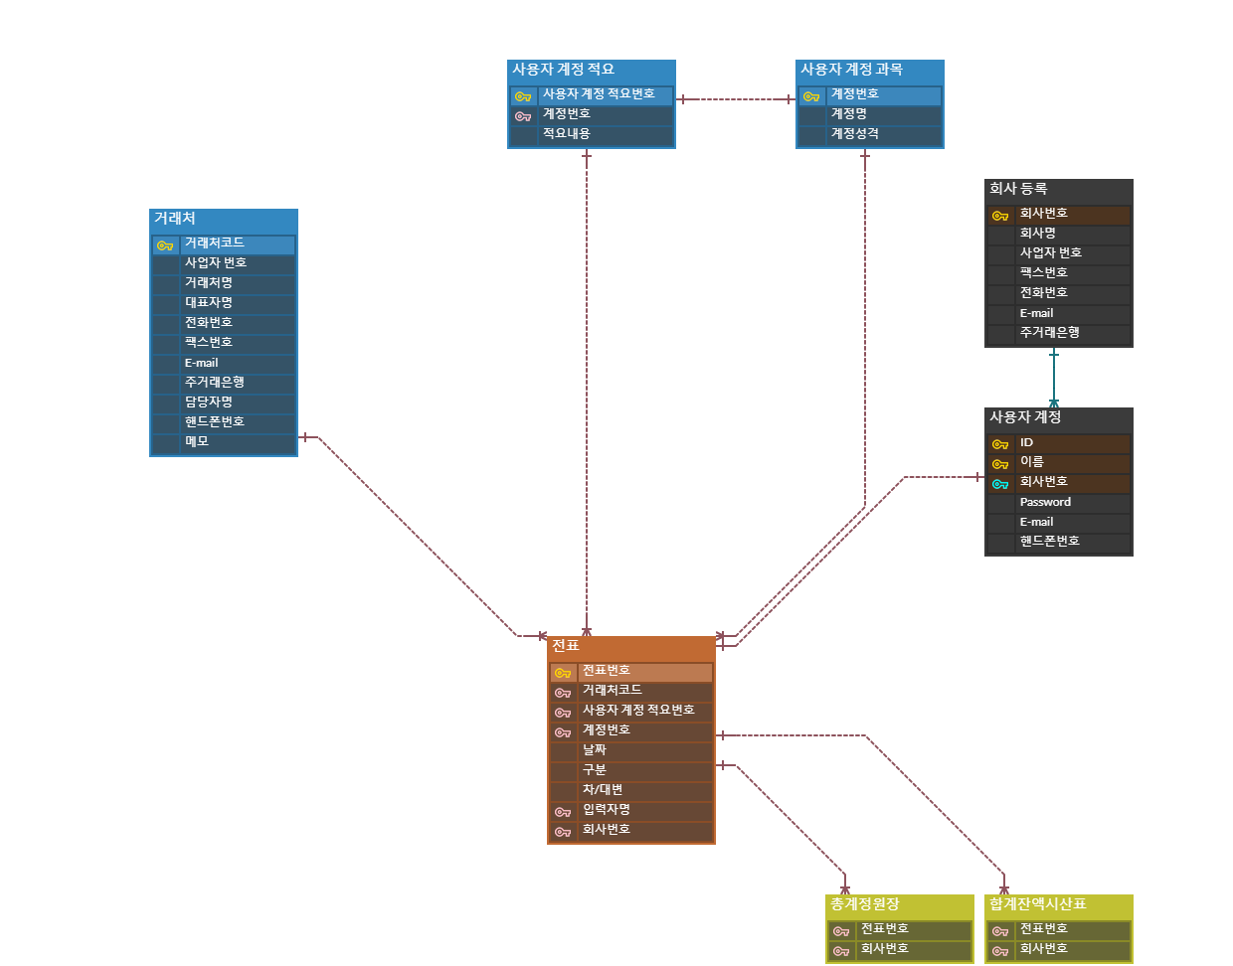
E-R 다이어그램 (논리)
Notes:
궁금한점 : 제약관계설정으로 짜야하는가? 식별자(코드, 번호..)를 부여해 접근을 제한해야하는가?

Slide 3
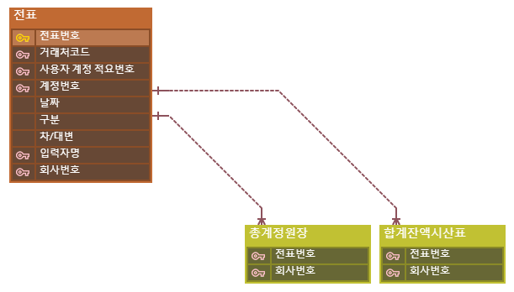
전표 → 보고서 출력
출력 전 날짜 선택 e.g(1월, 2월, 3월… or 1분기, 2분기…)
이후 총 계정원장과 합계잔액 시산표는
계정구분없이 모든 전표를 가져와야 함
전표 가져온 뒤 계정과목에 따라서 분류, 차변/대변 합산
합계잔액시산표에서 차변/대변이 맞지 않을 경우 경고메시지 출력
→ 복식부기가 누락된 전표입력 화면으로 이동
보고서 출력

Slide 4

버전 정리
Spring Framework → STS : 4.3.2 Release
Eclipse : 2019.06.05
Maven : 3.6.1
Log4j : 1.2.15
PostgreSQL Drive : 42.2.6
Junit : 4.7
mybatis : 3.4.6
Servlet API : 2.5
JSP API : 2.1
JSTL : 1.2
JDK : 1.6
PostgreSQL : 11.5
WS/WAS : Apache Tomcat 9

